Slide 2
শিক্ষক পরিচিতি
পাঠ পরিচিতি
শ্রেণি: অষ্টম
বিষয়: তথ্য ও যোগাযোগ প্রযুক্তি
অধ্যায় : চতুর্থ
পাঠ : ২২
সময়: ৫০ মিনিট
মোঃ নুরে আলম সিদ্দিক
সহকারী শিক্ষক
গোপাল পুর উচ্চ বিদ্যালয়
নাগেশ্বরী, কুড়িগ্রাম

Slide 3
ভেবে বল-
হিসাব-নিকাশের জন্য আমরা কোন প্রোগ্রামটি ব্যবহার করি?

Slide 4
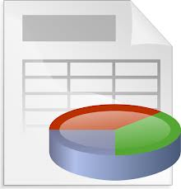
পাঠ ঘোষণা
স্প্রেডশিট পরিচিতি

Slide 5
শিখনফল
এই পাঠ শেষে শিক্ষার্থীরা
১। স্প্রেডসিট কী তা বলতে পারবে।
৩। ওয়ার্কসিটের গঠন বর্ণনা করতে পারবে।
৪। স্প্রেডসিট সফটওয়্যার ব্যবহারের উদ্দেশ্য বর্ণনা
করতে পারবে।

Slide 6
স্পেডসিট এর অর্থ কী?
Spread
ছড়ানো বা বিস্তৃত
Sheet
কাগজ বা পাতা
স্পেডসিটের আভিধানিক অর্থ হল ছড়ানো বড় মাপের কাগজ বা পাতা

Slide 7
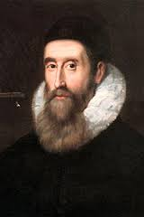
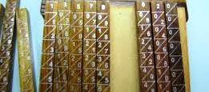
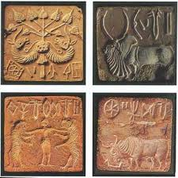
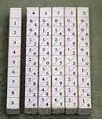
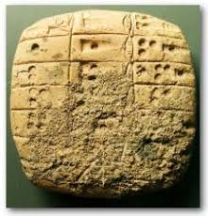
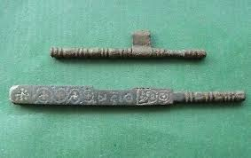
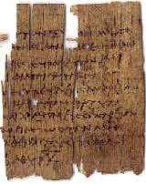
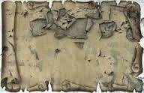
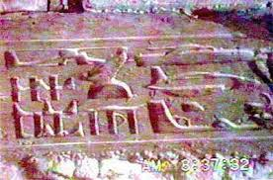
প্রাচীন হিসাব রাখার পদ্ধতি
জন নেপিয়ার নামে একজন বিজ্ঞানী হাড়ের গায়ে দাগ কেটে হিসাব করার পদ্ধতি আবিষ্কার করেন
গাছের বাকলে বিভিন্ন চিহ্ন দিয়ে হিসাব রাখার কাজ করত
পাথর ও কাঠের গায়ে দাগ কেটে হিসাব করত
হাতের কর গুণে হিসাব করত
পাথরের গায়ে বিভিন্ন চিহ্ন দিয়ে হিসাব রাখার কাজ করত

Slide 8
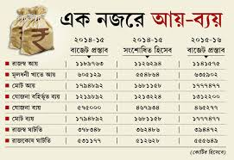
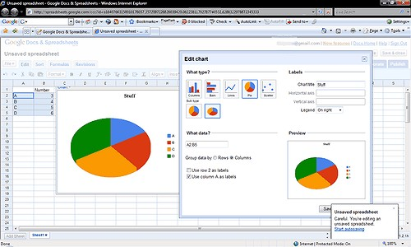
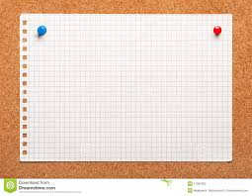
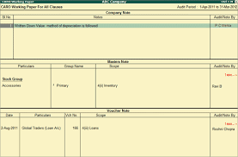
স্প্রেডশিটের ধারণা
এধরণের ছক কাটা কাগজের মাধ্যমে ব্যবসা প্রতিষ্ঠানে হিসাব উপস্থাপন করা হয়
ব্যবসা প্রতিষ্ঠানে হিসাব করার জন্য ছক করা এ ধরণের কাগজ ব্যবহার করা হয়
এধরণের ছক কাটা কাগজের স্থান দখল করেছে সফটওয়্যার নির্ভর স্প্রেডসিট প্রোগ্রাম
স্প্রেডশিটের আভিধানিক অর্থ হলো বড় মাপের কাগজ

Slide 9
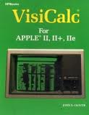
কয়েকটি স্প্রেডসিট প্রোগ্রাম
মাইক্রোসফট কোম্পানি
Kspread
Open Office Calc.org
এক্সেল
এ্যাপেল কোম্পানি
VisiCalc

Slide 10
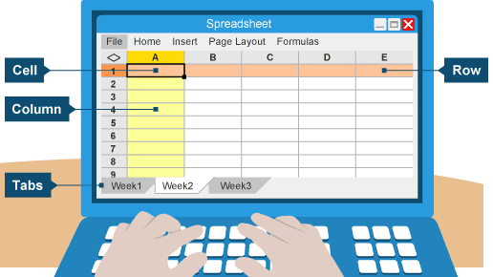
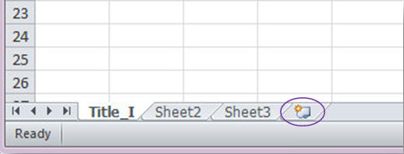
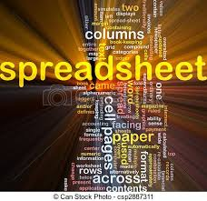
স্প্রেডশিট প্রোগ্রাম
রেজিস্টার খাতার পৃষ্ঠার ন্যায় এখানে অনেকগুলো
ওয়ার্কসিট থাকে
এটি কখনো কখনো ওয়ার্কবুক বলা হয়
স্প্রেডসিট হল এক ধরণের কম্পিউটার প্রোগ্রাম
একটি ওয়ার্কসিট অনেকগুলো সারি ও কলাম থাকে

Slide 11
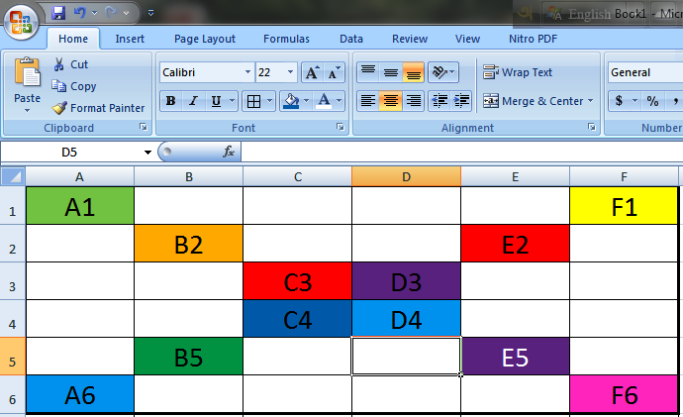
ওয়ার্কসিটের গঠন
কলামের
শিরোনাম
সারির
শিরোনাম
কলামের শিরনাম B ও সারি শিরনাম 2 হলে ছেদ বিন্দুতে অবস্থাকারী সেলের নাম B2

Slide 12
একক কাজ
স্প্রেডসিট প্রোগ্রাম কী?
Notes:
শিক্ষার্থীগণ ব্যবহারিক জ্ঞান লাভ করবে।

Slide 13
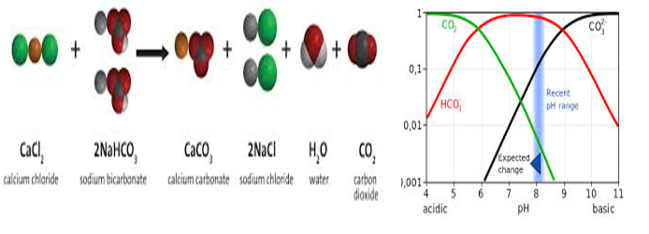
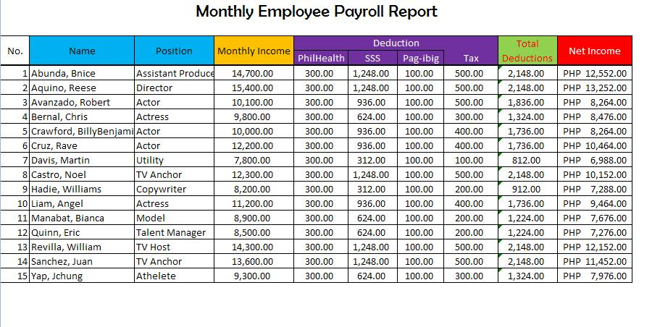
স্প্রেডসিট এবং তথ্য ও যোগাযোগ প্রযুক্তি মধ্যে সম্পর্ক
বর্তমানের আইসিটির যুগে তথ্য প্রক্রিয়াকরণে স্প্রেডসিট ব্যবহার করা হয়
গবেষণায় উপাত্ত বিশ্লেষণে স্প্রেডসিট ব্যবহার করা হয়
ব্যবসায়িক তথ্য উপস্থাপনে স্প্রেডসিট ব্যবহার করা হয়

Slide 14
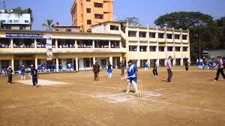
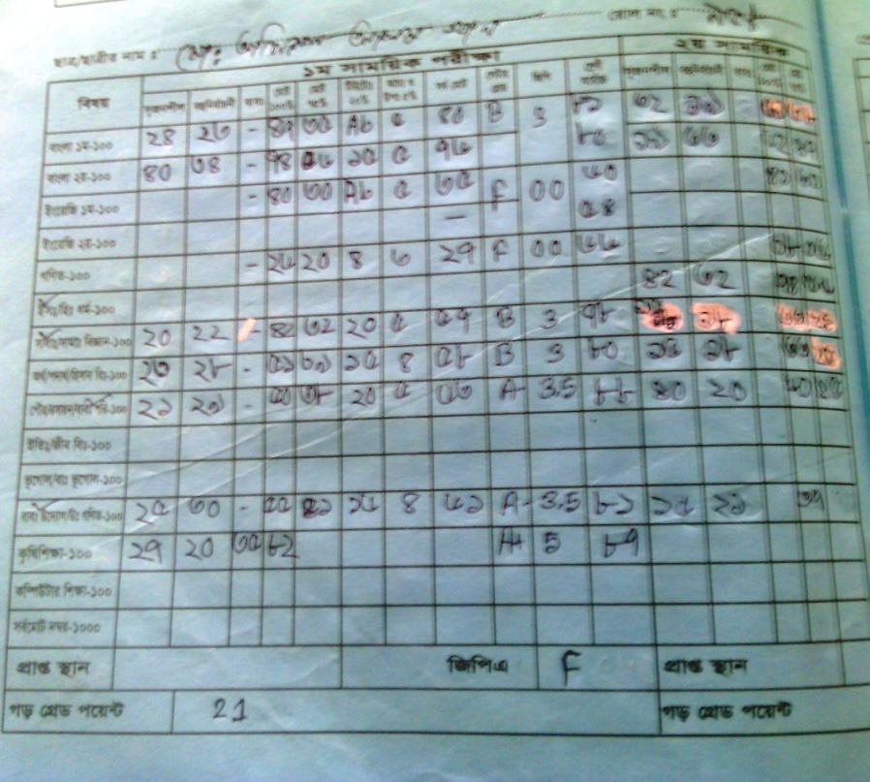
স্প্রেডসিট সফটওয়্যার ব্যবহারের উদ্দেশ্য: ঘটনা বর্ণনা-১
নতুন কুঁড়ি উচ্চ বিদ্যালয়ের সাময়িক পরীক্ষার ফলাফল প্রস্তুতের জন্য রেজিস্টার খাতা ব্যবহার করা হত
শিক্ষার্থীদের প্রাপ্ত নম্বর রেজিস্টারে লিপিবদ্ধ করে বিষয়ভিত্তিক গ্রেড পয়েন্ট বের করে জিপিএ নির্ণয় করা হত
এ প্রক্রিয়াটিতে অনেক ভূল হত এবং অনেক সময় নিয়ে সংশোধন করতে হত

Slide 15
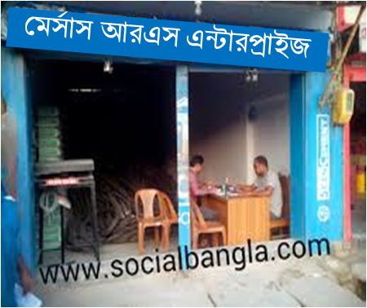
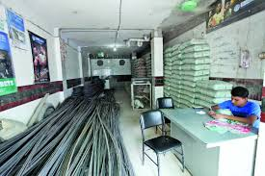
স্প্রেডসিট সফটওয়্যার ব্যবহারের উদ্দেশ্য: ঘটনা বর্ণনা-২
ক্যাশ বইয়ে এ হিসাব রাখতে ক্যাশিয়ারকে অনেক হিমশিম খেতে হয়
তাদের প্রতিদিন অনেক লেনদেন নগদে ও বাকীতে করতে হয়
আরএস এন্টারপ্রাইজ একটি রডসিমেন্টের ব্যবসা প্রতিষ্ঠান

Slide 16
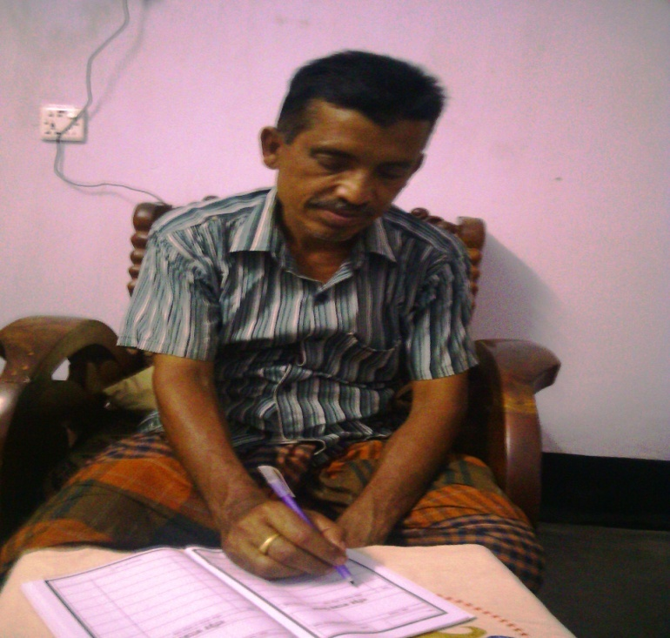
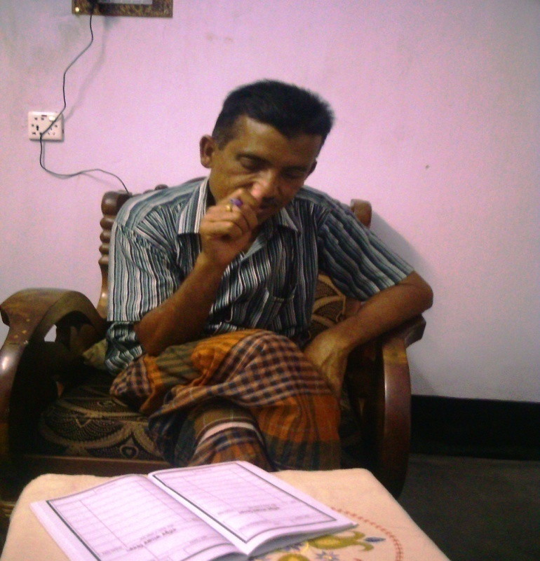
স্প্রেডসিট সফটওয়্যার ব্যবহারের উদ্দেশ্য: ঘটনা বর্ণনা-৩
মিঃ সুমন সবসময় আয়ের সাথে সঙ্গতি রেখে সংসার চালানোর চেষ্টা করেন।
এজন্য একটা ডায়েরিতে আয়-ব্যয়ের হিসাব রাখেন। মাঝে মাঝে হিসাব গরমিল দেখা দেয়।

Slide 17
দলগত কাজ
উপরিউক্ত তিনটি ঘটনার পেক্ষিতে স্প্রেডসিট সফটওয়্যার ব্যবহারের উদ্দেশ্য বর্ণনা কর

Slide 18
স্প্রেডসিট সফটওয়্যার ব্যবহারের উদ্দেশ্য:
 স্প্রেডসিট সফটওয়্যার ব্যবহার করে বিপুল পরিমাণ উপাত্ত নিয়ে কাজ করা যায়।
স্প্রেডসিট সফটওয়্যার ব্যবহার করে হিসাবের কাজ দ্রুত ও নিভূলভাবে করা যায়।
 এ সফটওয়্যার সূত্রের ব্যবহার করে হিসাব স্বয়ংক্রিয়ভাবে করা যায়।
 এ সফটওয়্যার সূত্রের ব্যবহার করে হিসাব স্বয়ংক্রিয়ভাবে করা যায়।
 একই সূত্র বার বার প্রয়োগ করা যায় বলে প্রক্রিয়াকরণে সময় কম লাগে।
 এ সফটওয়্যারের মাধ্যমে ডাক যোগাযোগের ঠিকানা ও ই-মেইল ঠিকানার ব্যবস্থাপনা ও সংরক্ষণ সহজে করা যায়।

Slide 19
মূল্যায়ন
১। স্প্রেডসিট কী?
২। ২টি প্রাচীন গণনা যন্ত্রের নাম কি?
৩। ১টি ওয়ার্কসিটে কতটি সারি থাকে?
৪। স্প্রেডসিট সফটওয়্যার ব্যবহারের উদ্দেশ্য কী?

Slide 20
বাড়ির কাজ
বিদ্যালয়ের প্রশাসনিক কাজে স্প্রেডসিটের গুরুত্ব বর্ণনা কর।

